Slide 1

MÓDULO 10 · ELETROMAGNETISMO · AULA 146
Campo Magnético de um Fio
Fio retilíneo longo
Campo Magnético gerado por Fio Retilíneo Longo

Slide 2
Para começar
O campo magnético ao redor de um fio é igual em todo lugar, ou muda com a distância?
POSSOR · Eletromagnetismo · Aula 146
2

Slide 3
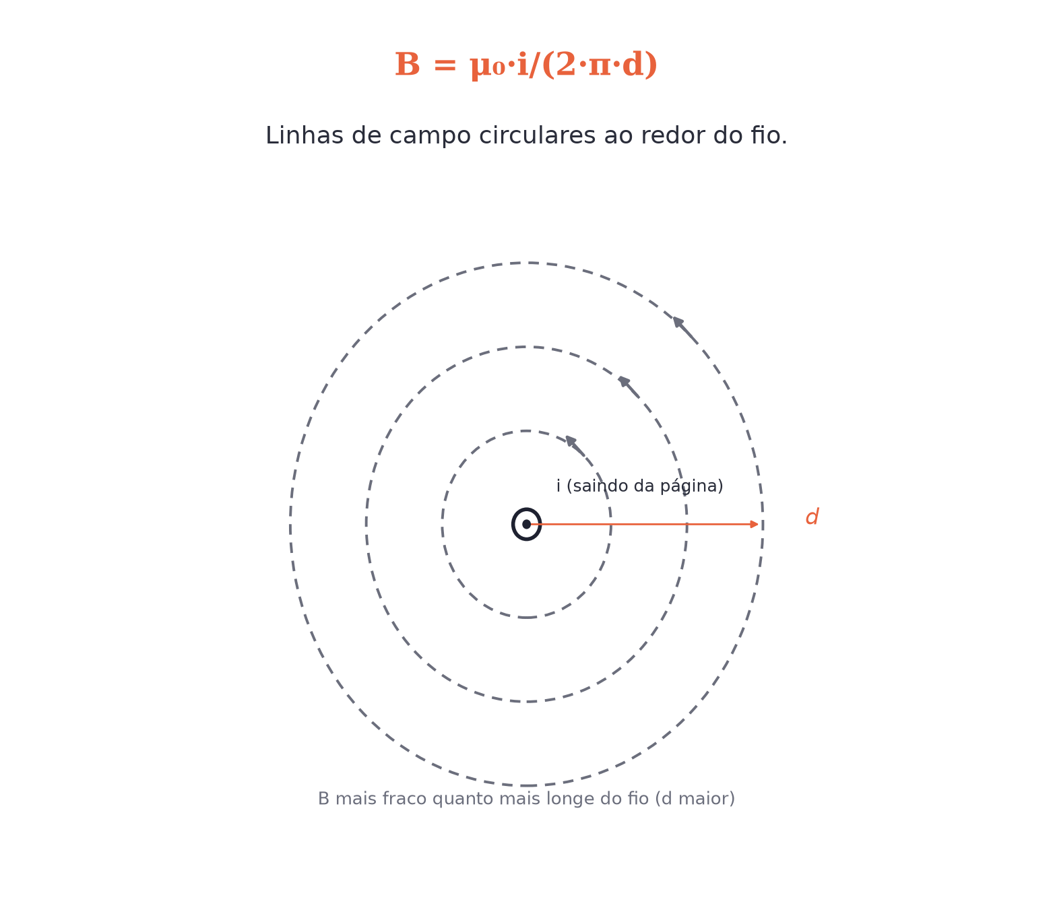
O conceito central
B=μ₀·i/(2·π·d). O campo forma círculos concêntricos ao fio, mais fraco quanto mais longe.
POSSOR · Eletromagnetismo · Aula 146
3

Slide 4
Como funciona
Regra da mão direita:
• Polegar aponta no sentido da corrente
• Os outros dedos, curvados, indicam o sentido do campo
POSSOR · Eletromagnetismo · Aula 146
4

Slide 5

Cuidado com essa armadilha
As linhas de campo NÃO são retas saindo do fio — são circunferências ao redor dele.
POSSOR · Eletromagnetismo · Aula 146
5

Slide 6
Exemplo resolvido
Fio com corrente de 5A, campo a 2cm de distância.
B=μ₀·i/(2·π·d)
B=(4π×10⁻⁷×5)/(2π×0,02)
B=5×10⁻⁵T
POSSOR · Eletromagnetismo · Aula 146
6

Slide 7
Roteiro de hoje
1
Pergunta inicial
2
B=μ₀·i/(2·π·d)
3
Regra da mão direita
4
Exercícios
POSSOR · Eletromagnetismo · Aula 146
7

Slide 8

Hora dos Exercícios — Fixação
QUESTÃO 1
Escreva a expressão do campo magnético gerado por um fio retilíneo longo a uma distância d, identificando cada grandeza.
💡 Dica
μ₀=4π×10⁻⁷ T·m/A — decore esse valor, ele reaparece o módulo inteiro.
POSSOR · Eletromagnetismo · Aula 146
8

Slide 9

Gabarito e Encerramento
Resposta
B = μ₀·i/(2·π·d), onde B é o campo magnético (em tesla), μ₀ é a permeabilidade magnética do vácuo (4π×10⁻⁷ T·m/A), i é a corrente elétrica no fio (em ampères) e d é a distância ao fio (em metros).
Resumo da Aula
Dobrar a distância ao fio corta o campo pela metade — é uma relação inversa, não ao quadrado.
• B cresce com a corrente i e diminui com a distância d.
Próxima aula: Campo Magnético em Espiras e Solenóides.
POSSOR · Eletromagnetismo · Aula 146
9

